Slide 1




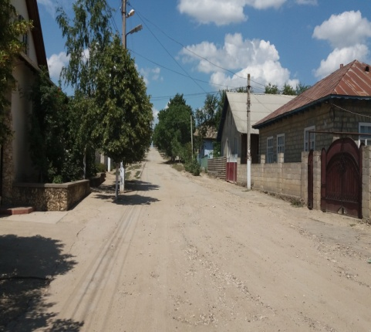
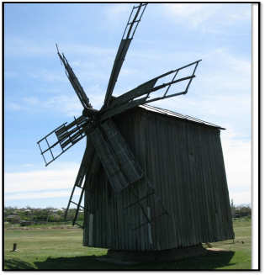
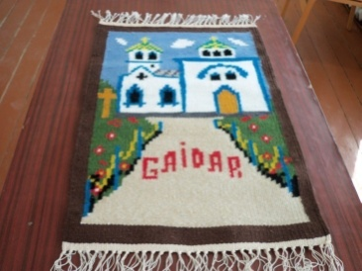
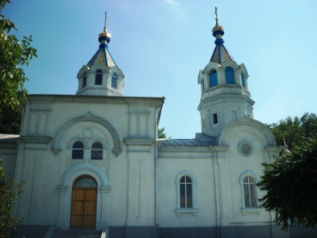
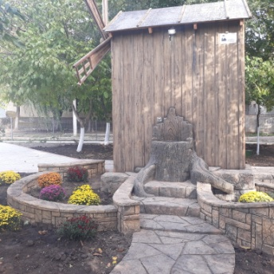
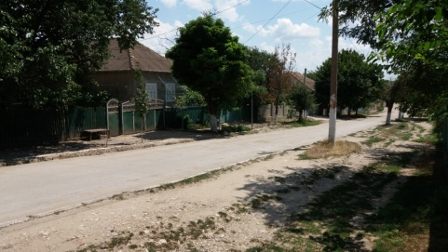
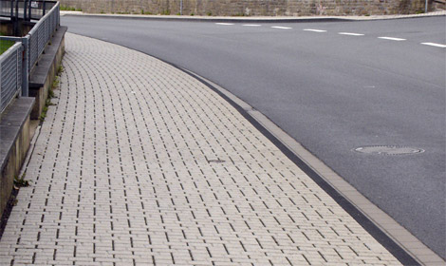
-
Исполнительный комитет АТО Гагаузия, при финансовой
поддержке Европейского Союза
Проект- «Развитие инфраструктуры туризма в с. Гайдар путем капитального ремонта участка дороги по центральной улице»
Период реализации проекта: 2018 – 2019 годы
Общий бюджет проекта- 2063580,9 леев
Сумма гранта- 1031790,90 леев
Сумма контрибуции Исполнительного Комитета Гагаузии-515895,45 леев
Сумма контрибуции местного бюджета- 515895,45 леев
Цели проекта:
1. Модернизация дорожной инфраструктуры протяженностью до 600 м и подъездных путей к 8 туристическим объектам.
2.Повышение туристического потенциала и инвестиционной привлекательности населенного пункта.
3. Обеспечение доступа населения, экономических агентов и инвесторов к качественной инфраструктуре
Ожидаемые результаты:
-Реконструирована основная дорожная артерия села протяженностью до 600 м, обеспечивая
равный доступ к публичным учреждениям, экономическим агентам и домовладениям;
- Количество туристов и гостей увеличилось на 10 % ежегодно;
- Обеспечен доступ 100% населения, экономических агентов и инвесторов к качественной
инфраструктуре;
- До 2020 года открытие минимум 2-х новых предприятий в сфере обслуживания туризма;
- Создание минимум 10 новых рабочих мест до конца 2020 г;
- не менее 20 экономических агентов повысят мобильность своих товаров и услуг;
- Увеличение минимум на 10% ежегодно продаж экономических агентов, находящихся в этой зоне;
- 100% доступ служб экстренной помощи и коммунальных служб;
Снижение на 50% аварийных случаев на данном участке дороги

Slide 2


Публичные слушания
ПРИМЭРИЯ СЕЛА ГАЙДАР
«Выявление приоритетной проблемы села Гайдар в рамках грантовой программы маломасштабной инфраструктуры в АТО Гагаузия»
17 июля 2018 г.

Slide 3

Исполнительный комитет АТО Гагаузия, при финансовой поддержке Европейского Союза, объявляет открытый конкурс для предоставления грантов для oрганов местного публичного управления в АТО Гагаузия:
СВМ IV ГРАНТОВАЯ ПРОГРАММА МАЛОМАСШТАБНОЙ ИНФРАСТРУКТУРЫ ДЛЯ ОРГАНОВ МЕСТНОГО ПУБЛИЧНОГО УПРАВЛЕНИЯ АТО ГАГАУЗИЯ
Запуск программы - 15 июня 2018 года
Период реализации проекта: 2018 – 2019 годы

Slide 4

Цель грантовой программы:
Оказание финансовой поддержки для осуществления проектов малой инфраструктуры, относящихся к региональным стратегическим документам:
Региональная программа развития населенных пунктов АТО Гагаузия на 2018-2022 годы;
Планы действий по стратегическому развитию местных инициативных групп на 2018-2022 годы.
Стратегия Социально-Экономического Развития 2017-2022;
Стратегия Регионального Развития АТО Гагаузия 2017-2020.
Программа также может финансировать приоритетные проекты, которые четко указаны в местных стратегических документах, а также
ощутимо способствуют экономическому развитию!!!
[

Slide 5
приоритет 1.
Инфраструктура поддержки предпринимательства (бизнес-инкубаторы, промышленные и экономические зоны, рынки, инструменты поддержки МСП, местные экономические кластеры, создание рабочих мест на местном уровне и т.д.);
приоритет 2.
Базовая инфраструктура местных публичных услуг (водоснабжение и канализация, освещение общественных мест, инфраструктура местных дорог, управление твердыми бытовыми отходами, благоустройство общественных мест, социальная инфраструктура, культурная инфраструктура и т.д.);
приоритет 3.
Инфраструктура туризма (благоустройство туристических объектов и доступа к ним, создание новых туристических объектов, привлечение посетителей и продвижение местных брендов).

Slide 6


Общая сумма, выделенная для данного Механизма предоставления грантов, составляет 1 млн евро
Минимальная сумма гранта: 20 тыс. евро
Максимальная сумма гранта: 120 тыс. евро

Slide 7



Требования к со-финансированию:
Исполнительный Комитет Гагаузии (Фонд возмещения контрибуций)
Местный вклад (бюджет примэрии, местное население, другие доноры, кроме ЕС)

Slide 8


Основные критерии для проектов:
Проект вытекает из Региональных Стратегий АТО Гагаузии, и указан в местной Стратегии социально-экономического развития;
Не менее 80% бюджета проекта должны включать работы по инфраструктуре;
Проект касается публичной сферы;
Проект должен быть осуществлен до 30 июня
2019 г;
Удовлетворение фактических потребностей местного сообщества и прогнозируемое улучшение местных условий жизни ;
Обеспечение пользы всему местному сообществу или группе местных сообществ, в том числе наиболее уязвимым слоям населения.

Slide 9
ПРИОРИТЕТНЫЕ ПРОБЛЕМЫ СЕЛА ГАЙДАР, СООТВЕТСТВУЮЩИЕ ТРЕБОВАНИЯМ ПРОГРАММЫ МАЛОМАСШТАБНОЙ ИНФРАСТРУКТУРЫ ДЛЯ ОРГАНОВ МЕСТНОГО ПУБЛИЧНОГО УПРАВЛЕНИЯ АТО ГАГАУЗИЯ
Реконструкция центральной дороги и устройство тротуаров по ул. Ленина
Очистка и углубление речки «Лунгуца»
Благоустройство туристических объектов и доступа к ним
Повышение привлекательности села и улучшение условий жизни граждан

Slide 10
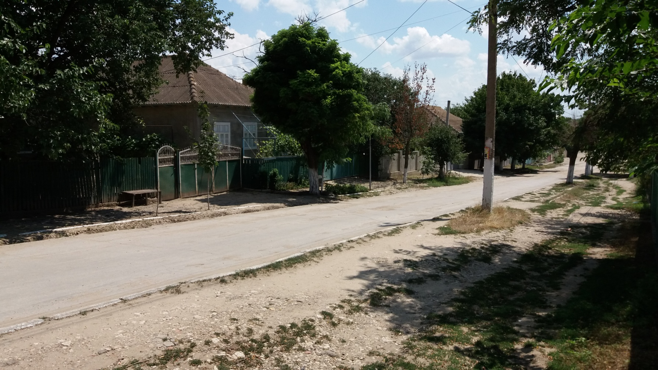
ПРИОРИТЕТ №1
Реконструкция центральной дороги и устройство тротуаров по ул. Ленина

Slide 11
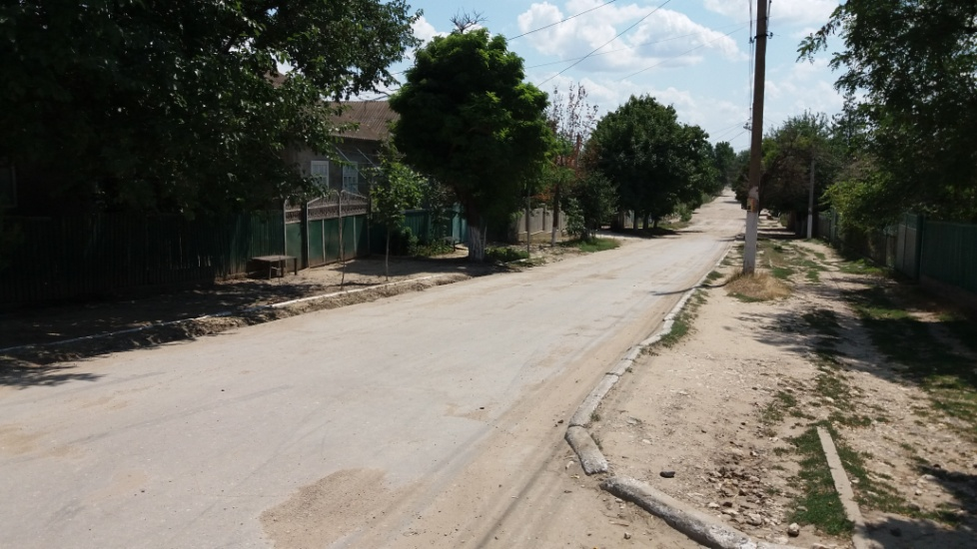
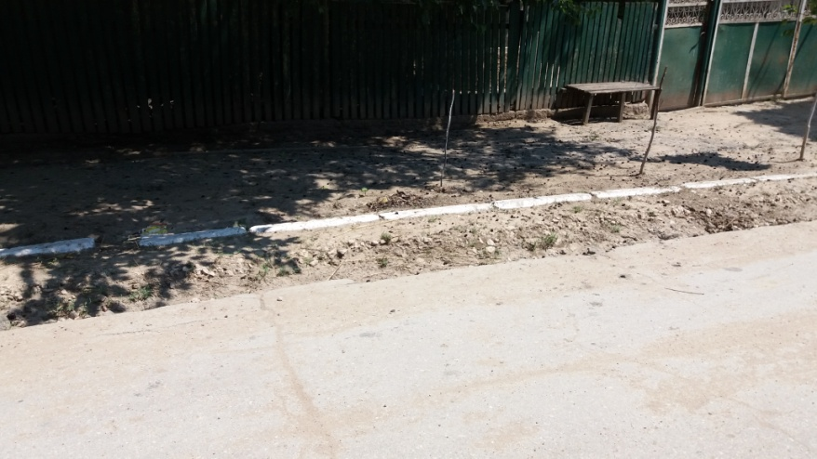
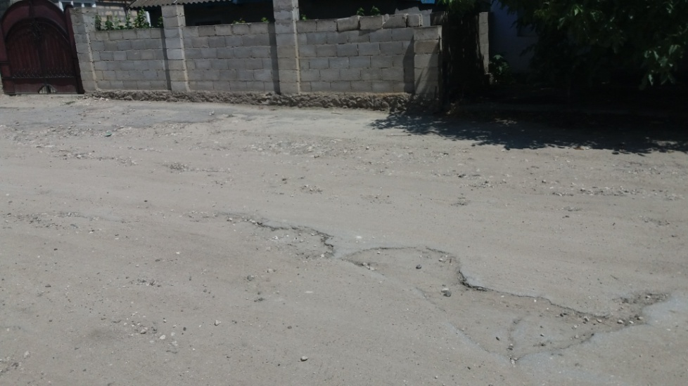
Отсутствие условий для безопасности пешеходов!
Аварийные участки дороги, опасность транспортного передвижения!
Непривлекательность центральной улицы для жителей и гостей села!

Slide 12
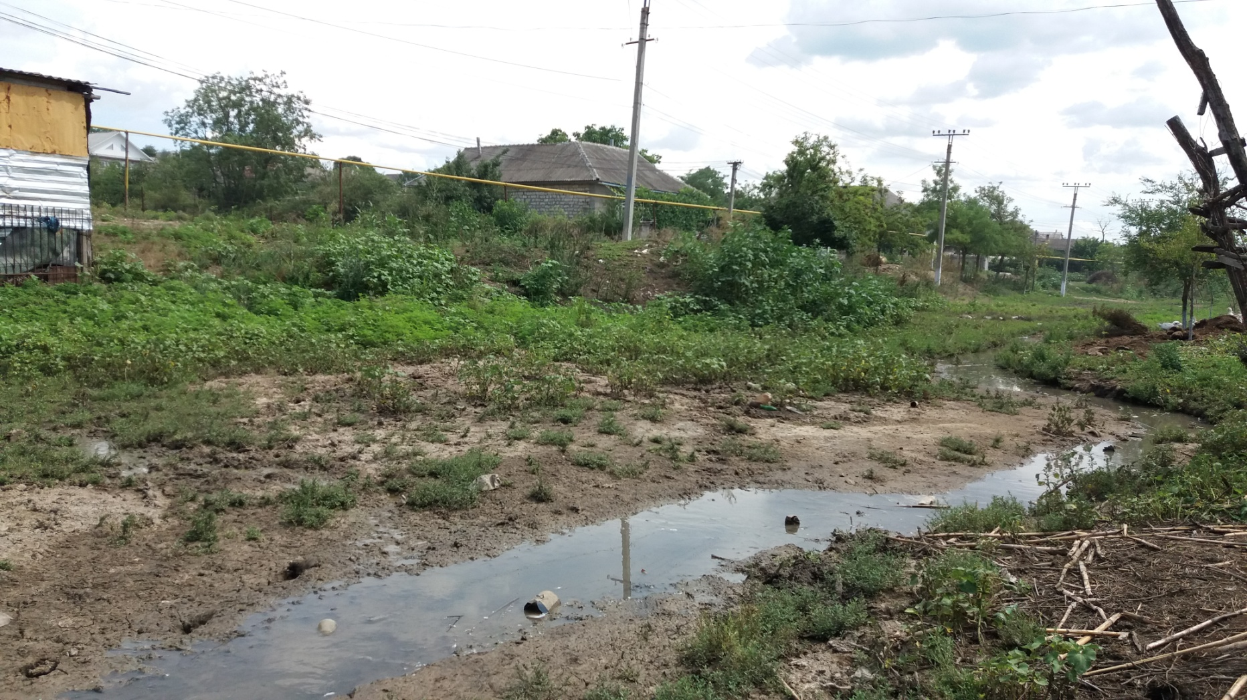
ПРИОРИТЕТ №2
Очистка и углубление речки «Лунгуца»

Slide 13
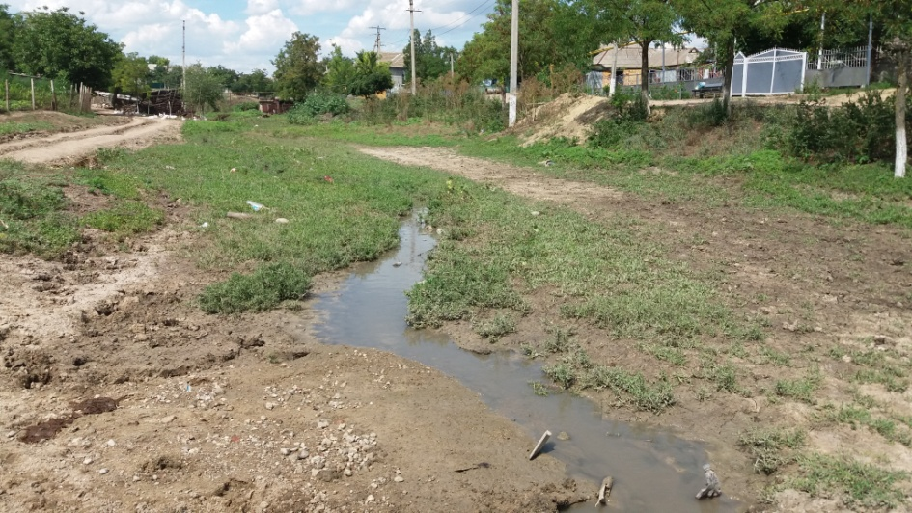
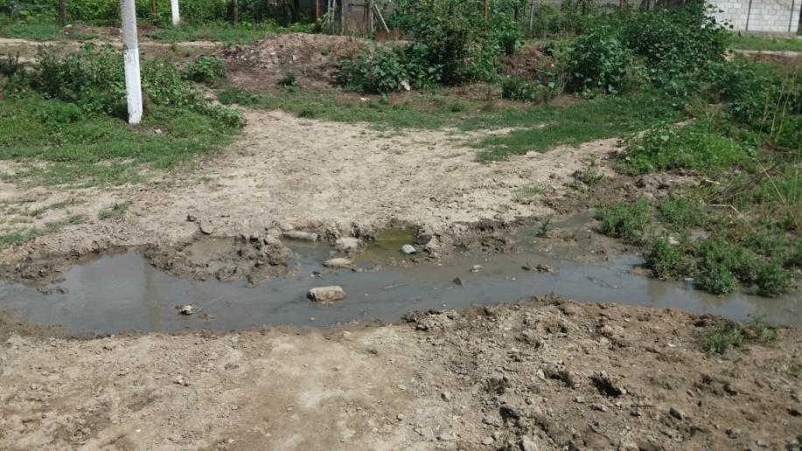
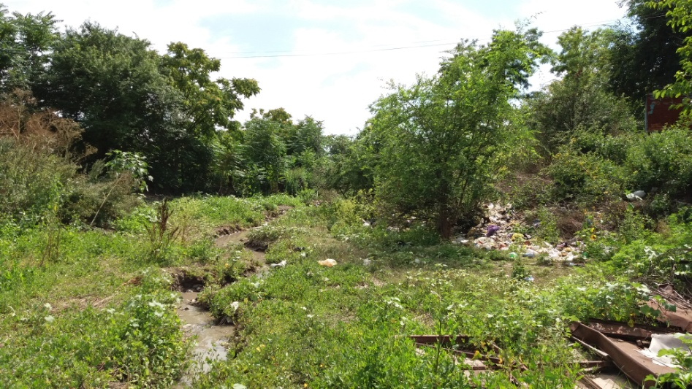
Загрязненная окружающая среда, угроза здоровью населения!
Затопление жилых домов и огородов!
Постепенное уничтожение природного объекта!

Slide 14
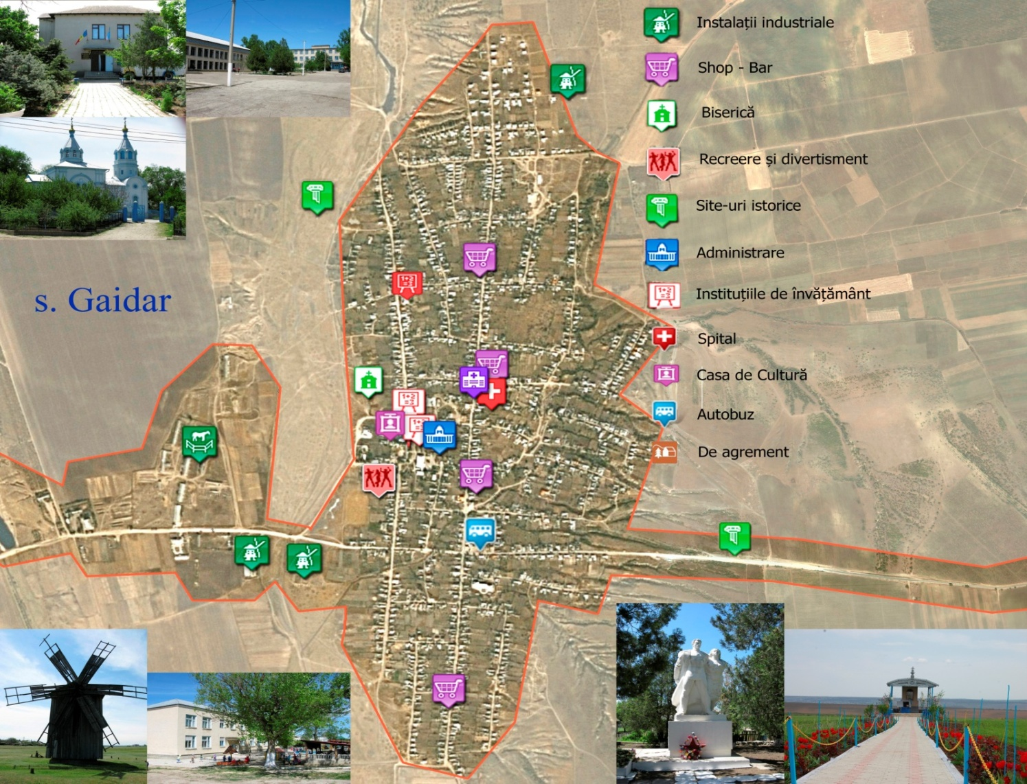
ПРИОРИТЕТ №3
Благоустройство туристических объектов и доступа к ним

Slide 15

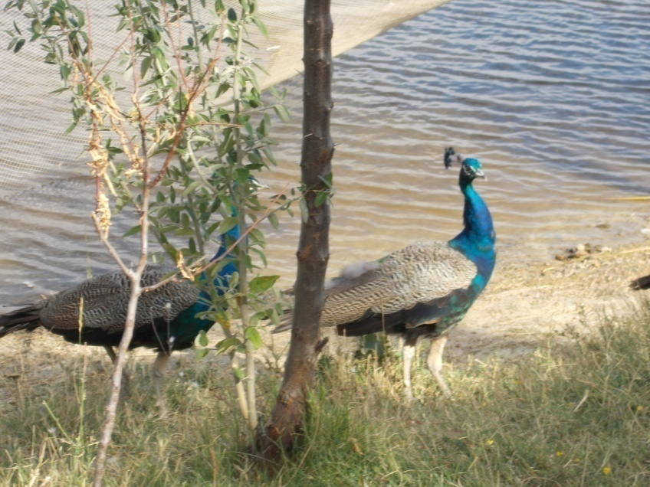


Слабо развитая инфраструктура доступа к туристическим объектам!
Отсутствие разработанного туристического маршрута, недостаток информации о туристических объектах!

Slide 16
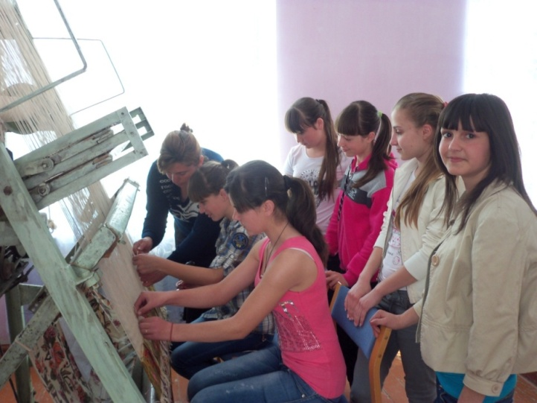

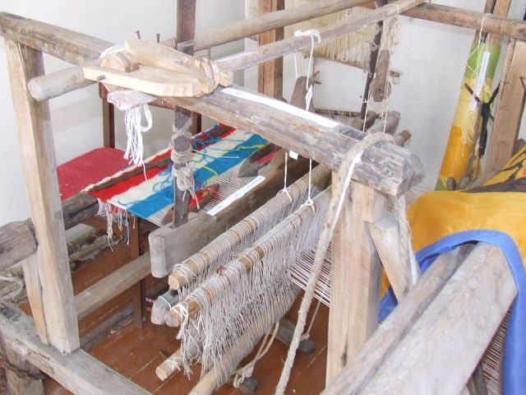
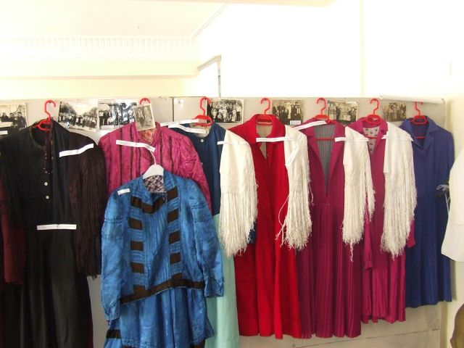
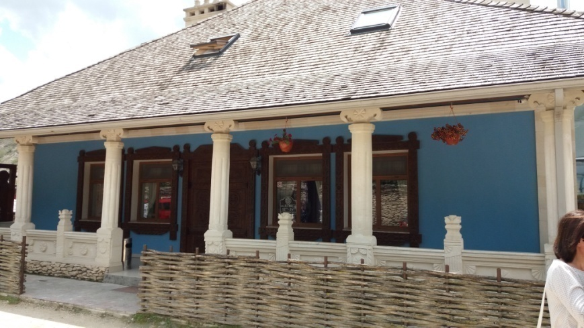
Отсутствие оборудованного «гостевого дома» с возможностью предоставления туристических услуг
(жилье, питание и др.)!

Slide 17
Ожидаемые результаты:
- даст возможность жителям села добираться до социально важных объектов, таких как: магазины, офис семейных врачей, отделение почты, МП «Aydar-Suyu», гимназия, примэрия, Дом культуры и другие объекты инфраструктуры;
- обеспечит беспрепятственный и быстрый подъезд служб спасения и аварийных служб;
- будет способствовать улучшению ее эксплуатационных показателей, а также снижению социальной напряженности среди жильцов;
- создаст условия для безопасности пешеходов и снизит степень аварийности на дороге;
- улучшит привлекательность населенного пункта как для жителей, так и для гостей села
ПРИОРИТЕТ
№1
Реконструкция центральной дороги и устройство тротуаров по ул. Ленина

Slide 18
Ожидаемые результаты:
- Улучшит экологическое состояние окружающей среды и уменьшит риск распространения заболеваний, передающихся через воду, среди населения;
- Позволит сохранить природный ландшафт
- Снизит риск затопления жилых домов и огородов;
- Даст возможность благоустроить зоны отдыха
- улучшит привлекательность населенного пункта как для жителей, так и для гостей села
ПРИОРИТЕТ
№2
Очистка и углубление речки «Лунгуца»

Slide 19
Ожидаемые результаты:
- Позволит привлекать дополнительные средства в местный бюджет за счет потока туристов;
- Позволит продвигать местные бренды (ковроткачество и др.),
- Позволит открыть новые рабочие места;
- Даст возможность развивать социальную инфраструктуру села
-улучшит привлекательность, повысит имидж и узнаваемость населенного пункта,
ПРИОРИТЕТ
№3
Благоустройство туристических объектов и доступа к ним

Slide 20


ВЫБОР ЗА ВАМИ!

